Slide 1
ПРИХОДИТЕ
НА
ПОКАЗ
МОД

Slide 2
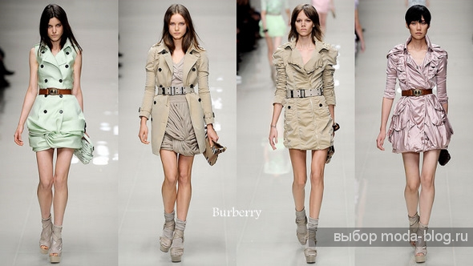
ПОКАЗ ВЕСЕННЕЙ КОЛЛЕКЦИИ

Slide 3
Одежду представленную на показе можно приобрести в ТРЦ МЕГА!!!

Slide 4
ТЕЛ. 308 – 25 – 30
07.05.2012г. 19 : 00
ТРЦ МЕГА
ЖДЁМ!!!

Slide 5
СПАСИБО
ЗА
ВНИМАНИЕ!!!

